Slide 1

Official logo of Vancouver

Slide 2
Vancouver [ a ] est une grande ville de l'Ouest canadien , située dans la région du Lower Mainland en Colombie-Britannique . En tant que ville la plus peuplée de la province, le recensement canadien de 2021 a enregistré 662 248 personnes dans la ville, contre 631 486 en 2016. La région métropolitaine de Vancouver comptait 2,6 millions d'habitants en 2021, ce qui en fait la troisième plus grande zone métropolitaine du Canada

Slide 3
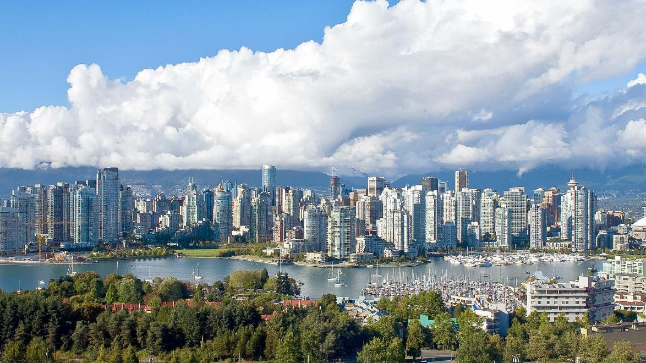
Vancouver - Canada

Slide 4
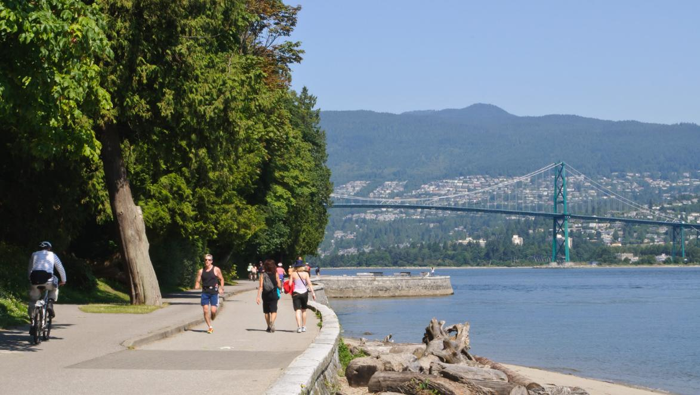
Le parc Stanley, situé à l'extrémité de la péninsule qui constitue le cœur de Vancouver,

Slide 5
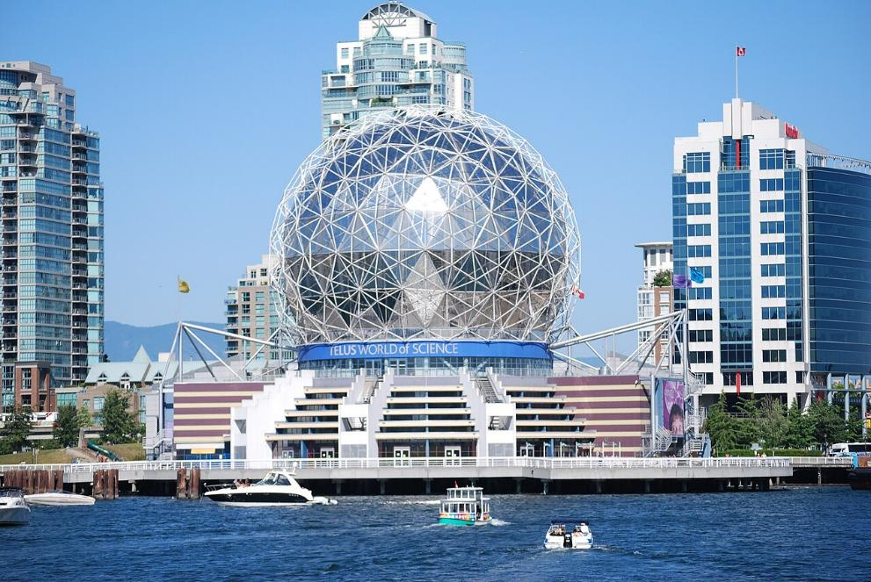
monde scientifique

Slide 6
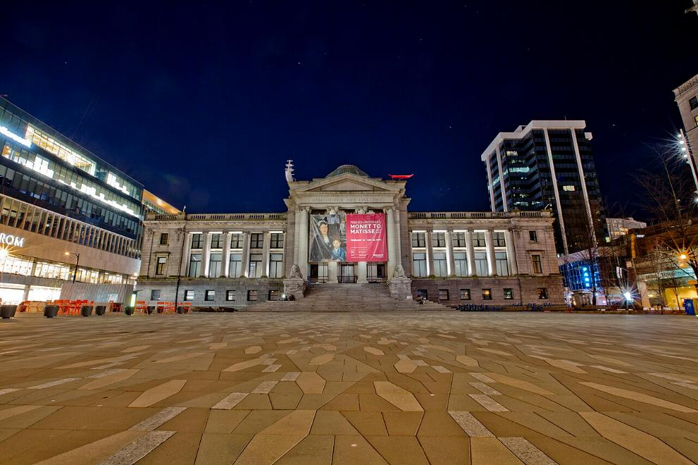
Galerie d'art de Vancouver

Slide 7
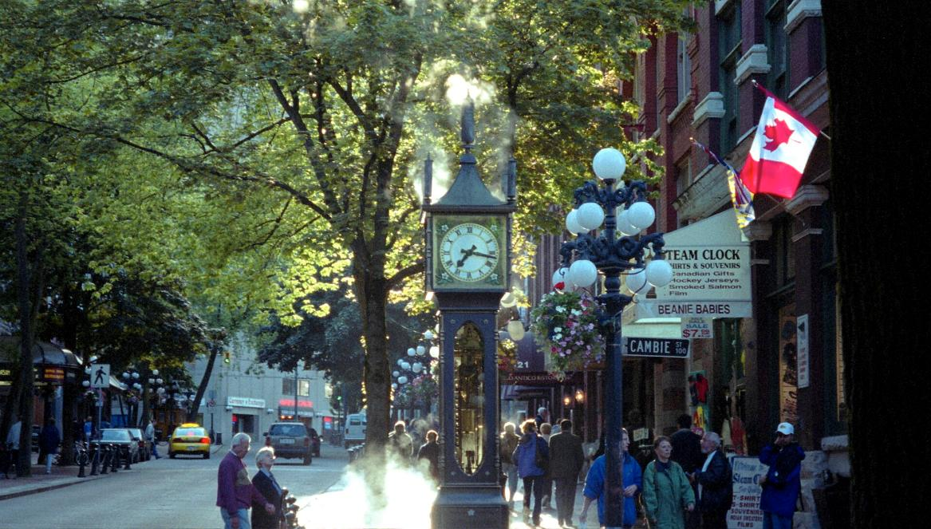

Slide 8
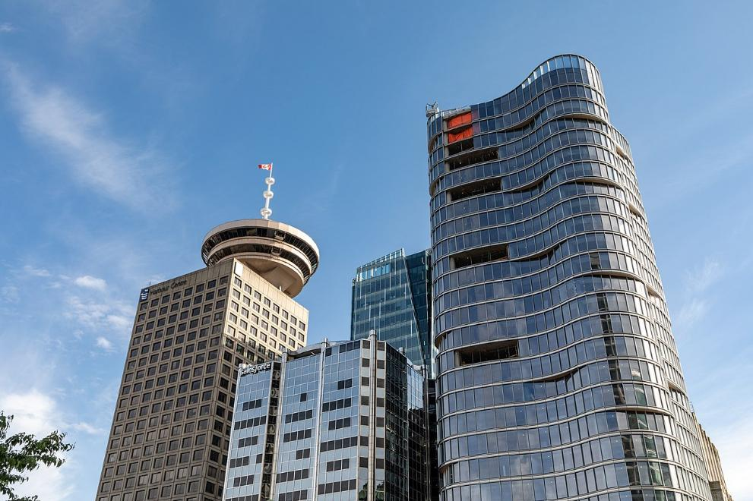
Harbour Centre in Vancouver, British Columbia, Canada

Slide 9
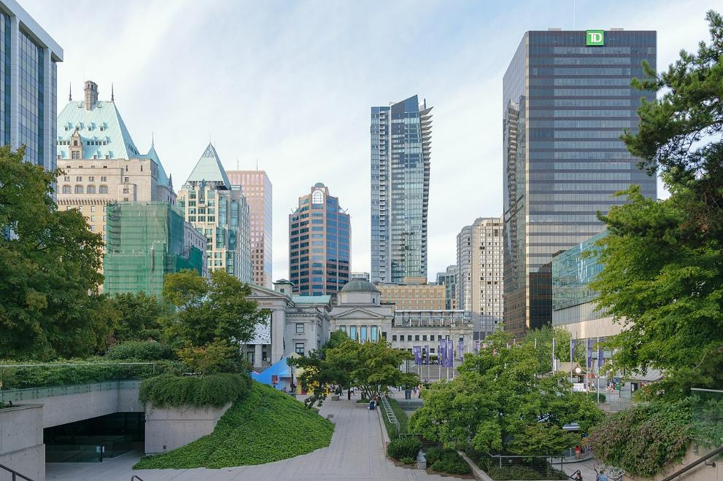
Vue du centre-ville de Vancouver (Colombie-Britannique, Canada) depuis Robson Square.

Slide 10
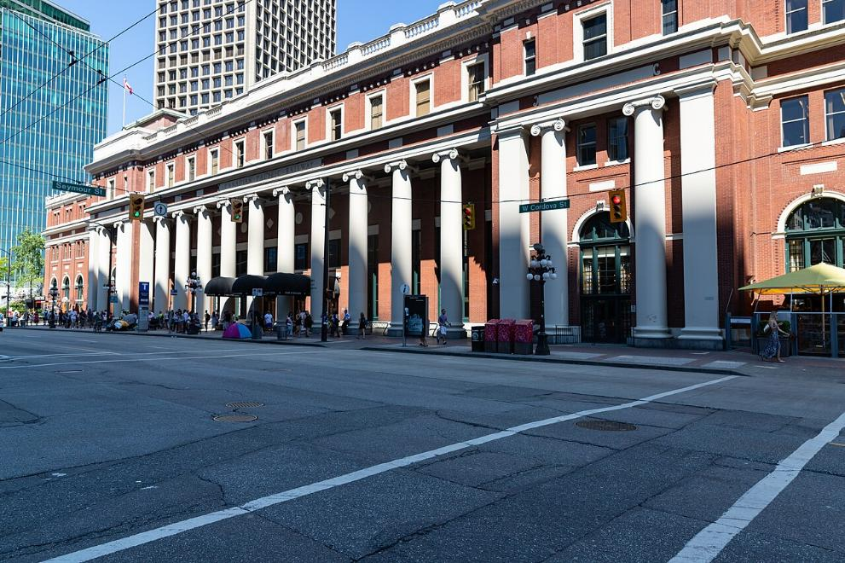
Gare du front de mer, Vancouver

Slide 11
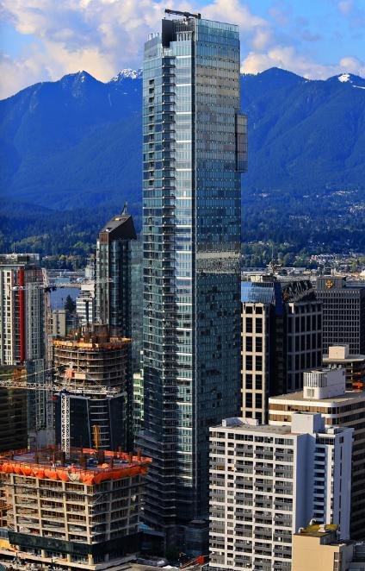
Living Shangri-La est le plus haut bâtiment de Vancouver

Slide 12
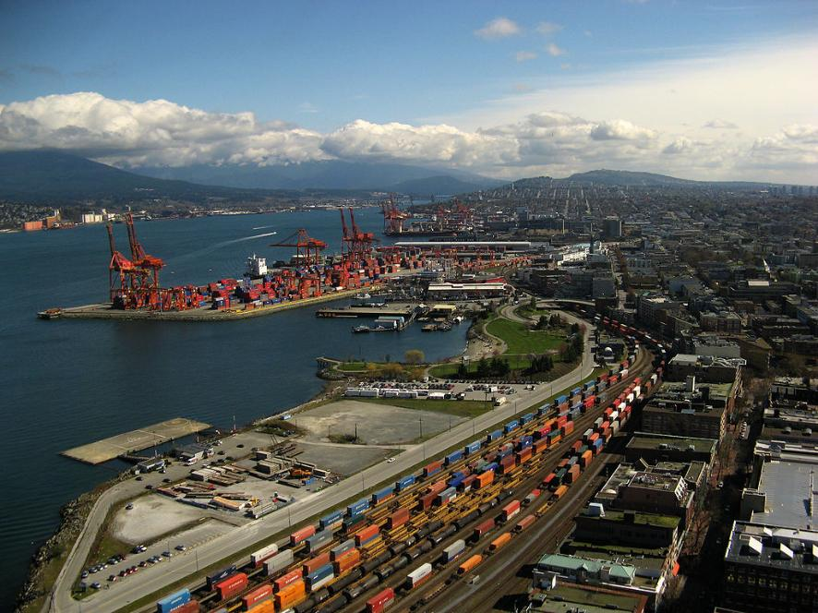
Le port de Vancouver est le plus grand port du Canada et le troisième plus grand port des Amériques (en tonnage).

Slide 13
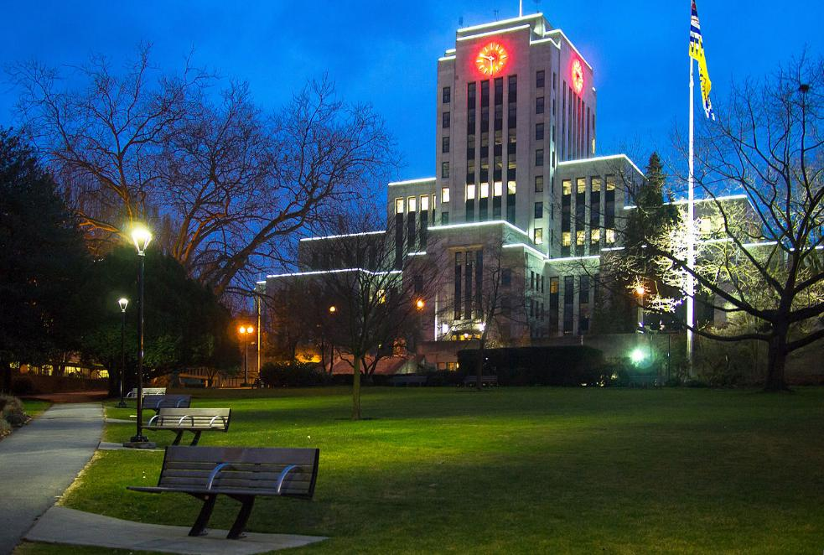
Ouvert en 1936, l'hôtel de ville de Vancouver abrite le conseil municipal de Vancouver .

Slide 14
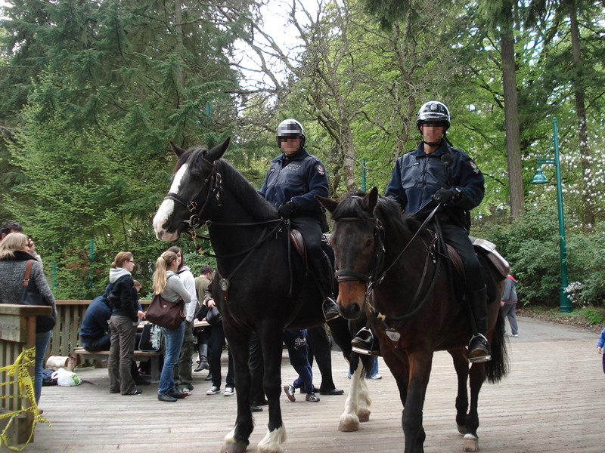
La police de Vancouver effectue sa ronde dans le parc Stanley

Slide 15
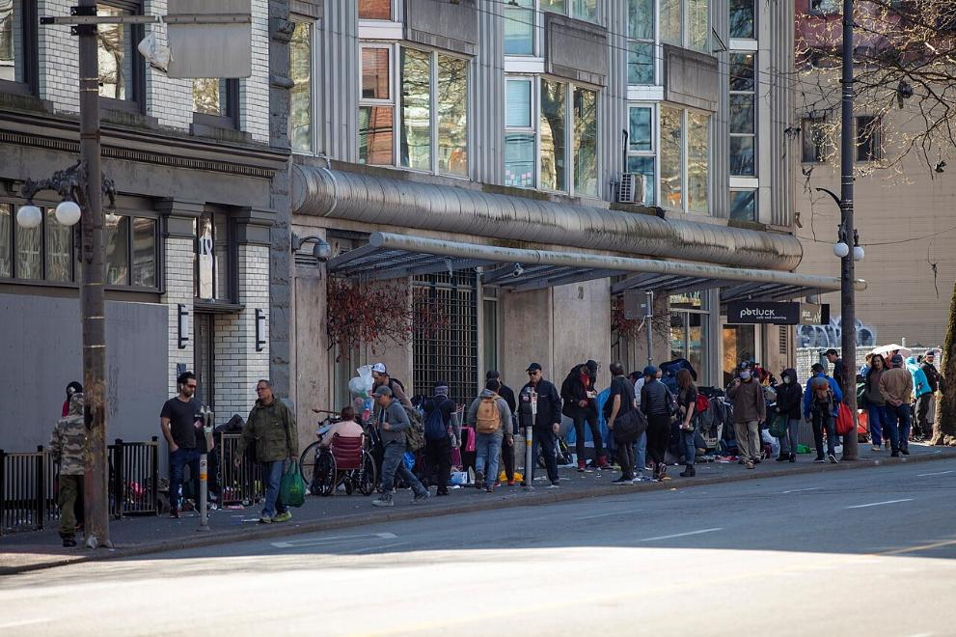
Downtown Eastside, Vancouver pendant la pandémie de coronavirus

Slide 16
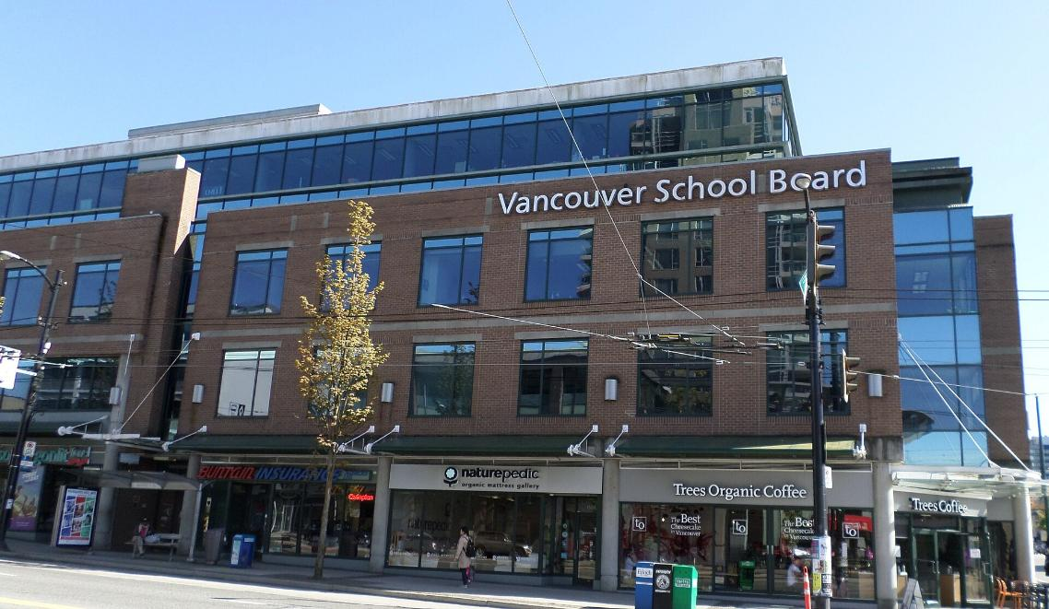
Siège social du Conseil scolaire de Vancouver . Ce district scolaire anglophone dessert Vancouver, l'UBC et le fonds de dotation de l'université .

Slide 17
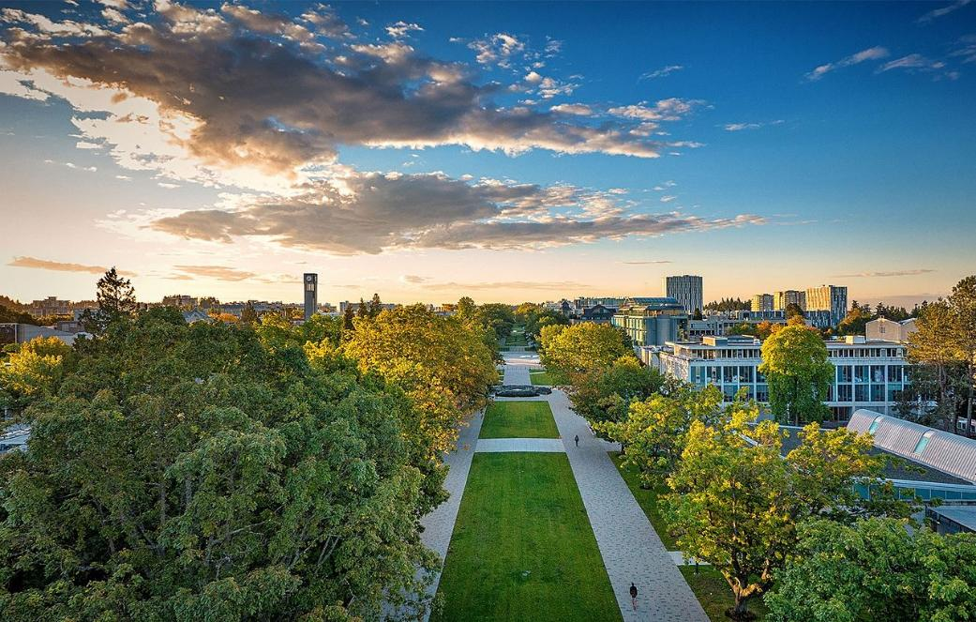
Centre commercial principal de l' Université de la Colombie-Britannique (UBC). L'UBC est l'une des cinq universités publiques de Vancouver.

Slide 18
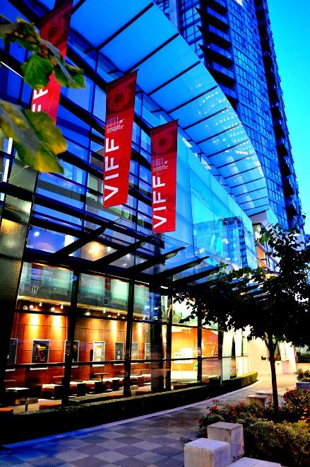
Ouvert en 2005, le VIFF Centre abrite des salles de production et des bureaux pour le Festival international du film de Vancouver .

Slide 19
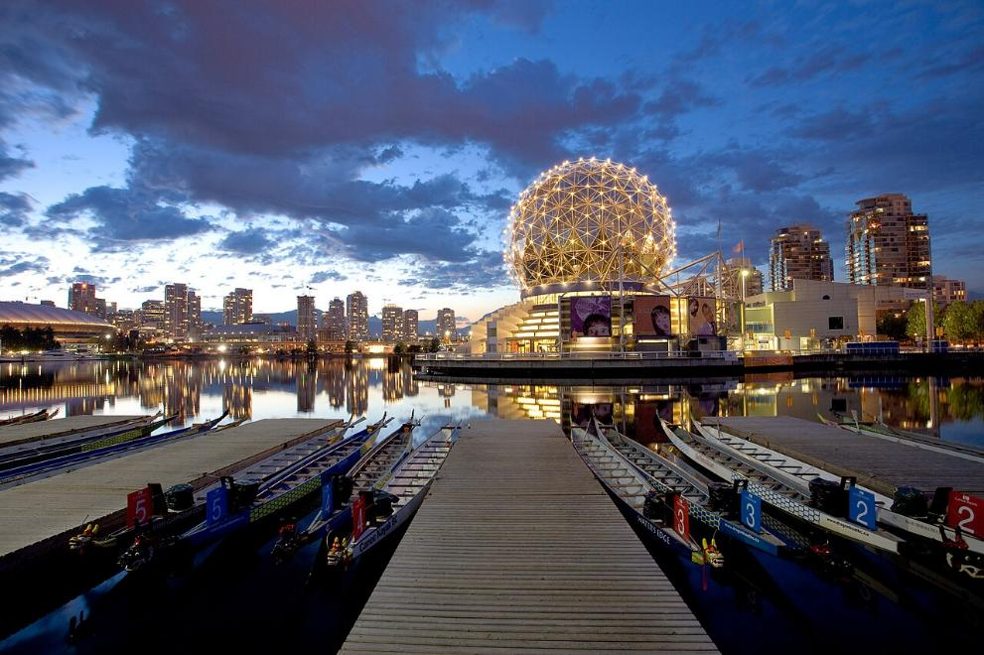
Science World est un centre scientifique interactif . Le bâtiment a été construit à l'origine pour l'Expo 86 .

Slide 20
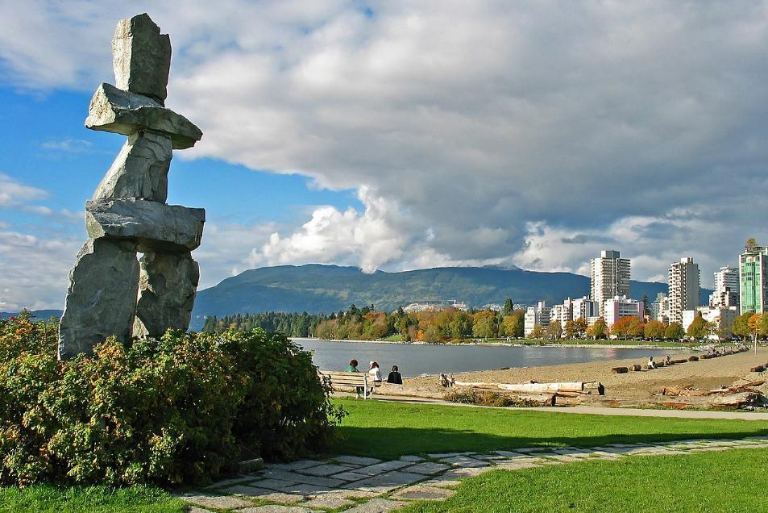
Inukshuk à English Bay . Lasculpture inukshuk est l'une des nombreuses œuvres d' art public exposées à Vancouver.

Slide 21
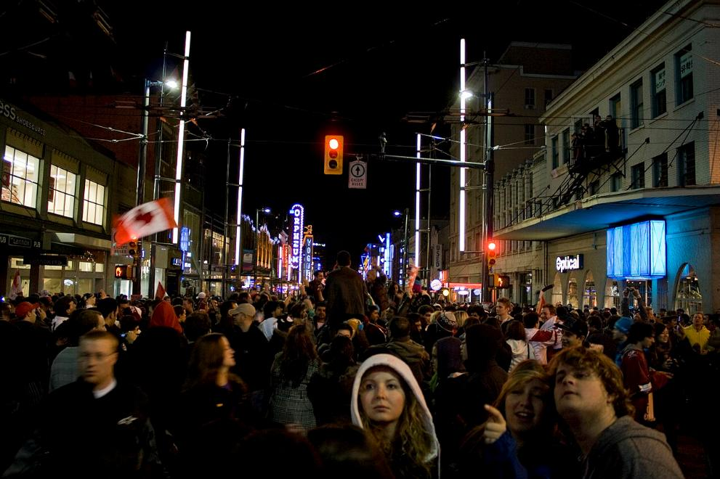
Le quartier des divertissements de Granville , au centre-ville, peut attirer de grandes foules dans les nombreux bars et discothèques de la rue.

Slide 22
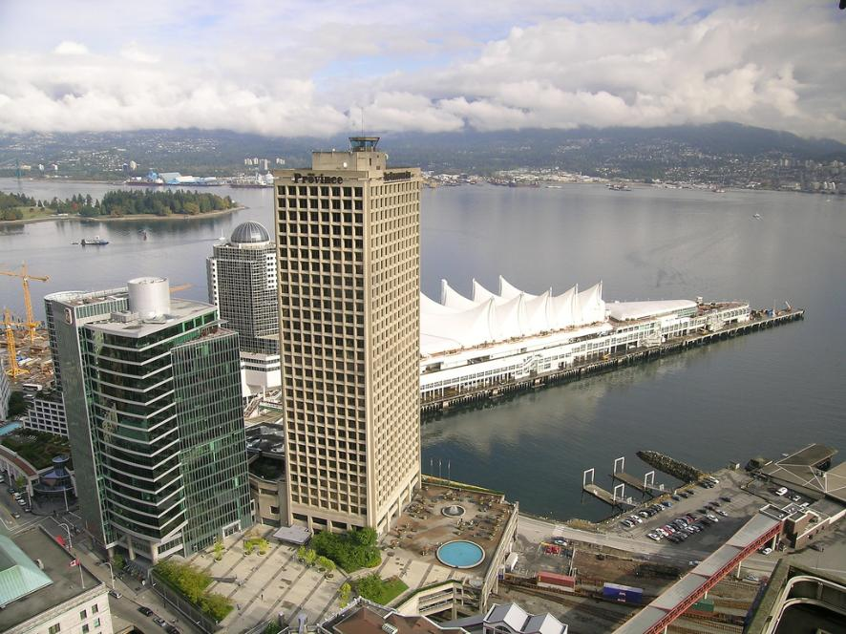
Granville Square (bâtiment central) abrite les deux principaux quotidiens de la ville, The Vancouver Sun et The Province .

Slide 23
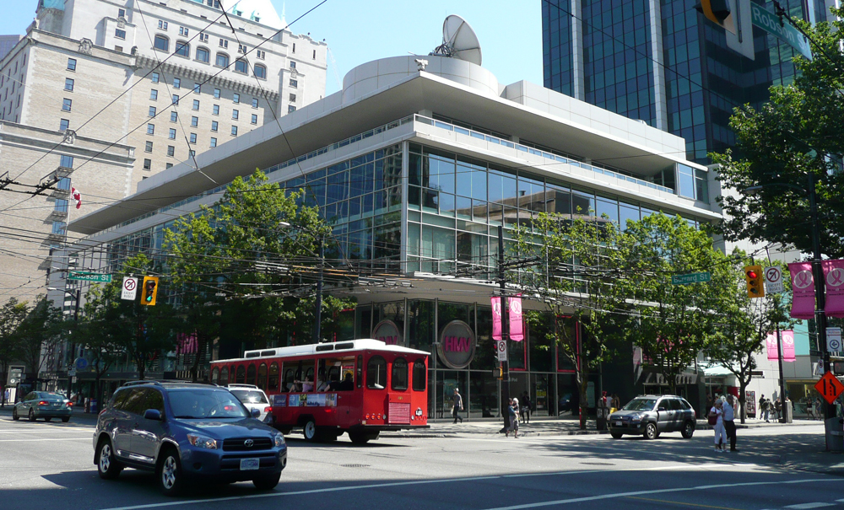

Slide 24
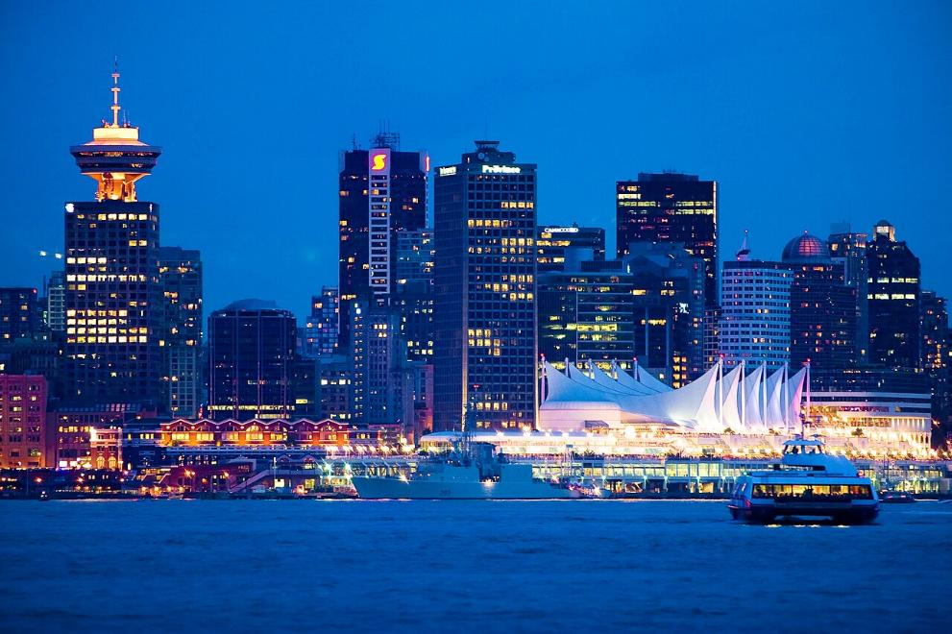
Un SeaBus traverse Burrard Inlet entre Vancouver et la ville voisine de North Vancouver .

Slide 25
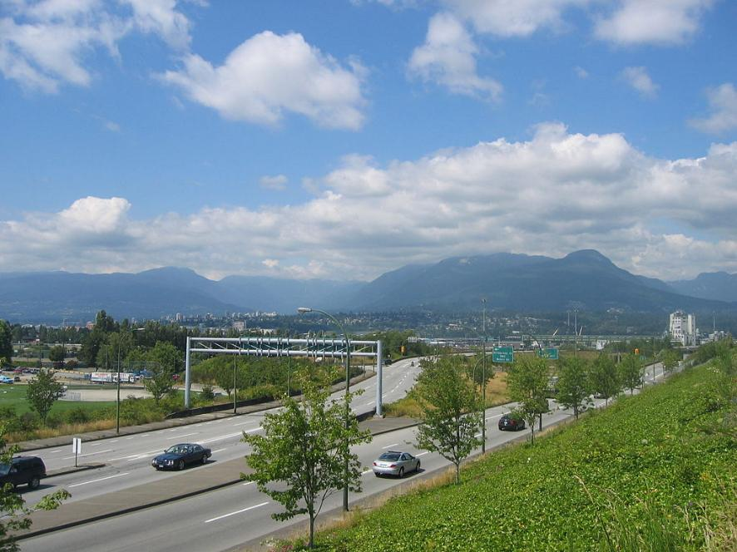
Bretelles d'accès et de sortie menant à la route 1 de la Colombie-Britannique à Vancouver. La route 1 est la seule autoroute à accès contrôlé

Slide 26
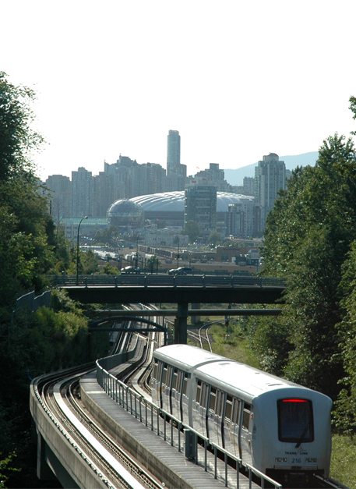
Le SkyTrain de Vancouver dans le Grandview Cut, avec le centre-ville de Vancouver en arrière-plan. La structure blanche en forme de dôme est l'ancien toit du stade BC Place .

Slide 27
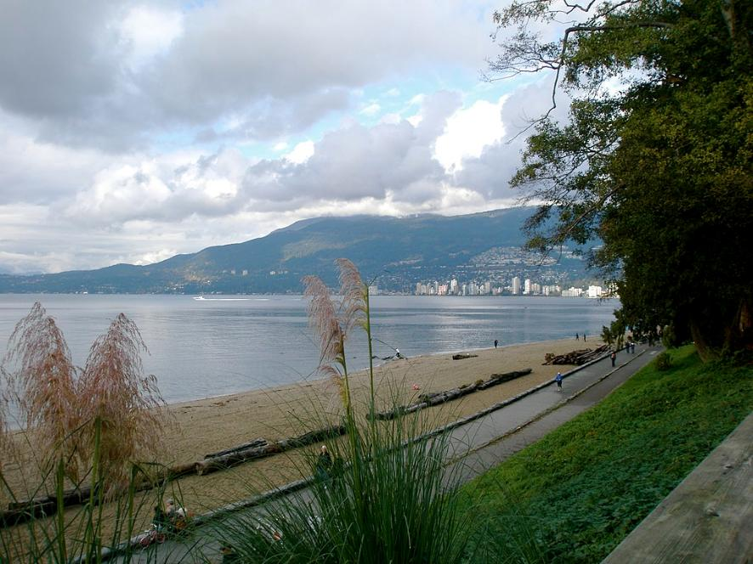
Third Beach est l'une des nombreuses plages de Vancouver. Grâce à sa proximité avec l'océan et les montagnes, la région est une destination prisée pour les loisirs de plein air.

Slide 28
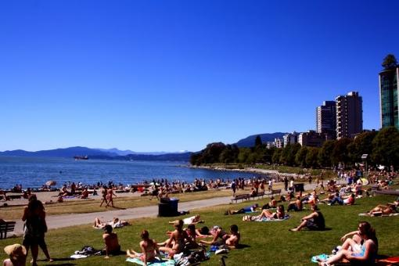
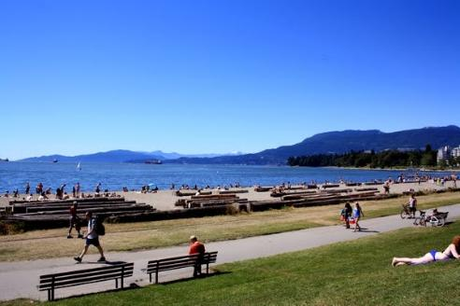

Slide 29
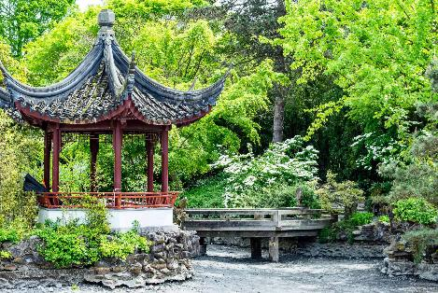
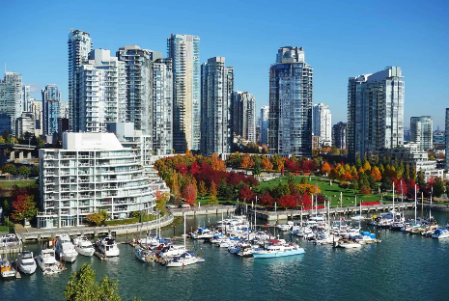
vancouver-downtown
jardin-du-docteur-sun-yat-sen

Slide 30


Lorient Vous A Présenté La Ville De Vancouver - Canada
Les Images Et Le Son Du Net
(www.papy16.net)
Daniel

